Slide 1
居家清潔，全新創新科技！

Slide 2
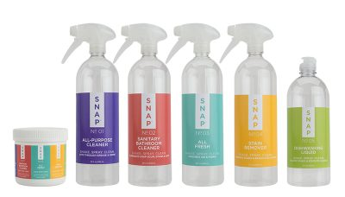
美安威淨™居家清潔易潔包組 （含專用瓶）
保持家中清潔光亮的必備清潔用品

Slide 3
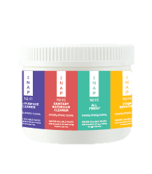
美安威淨™居家清潔易潔包組
組合內含各3包的
美安威淨™萬用天然濃縮清潔易潔包
美安威淨™衛浴清潔易潔包
美安威淨™去味清新易潔包
美安威淨™去漬清潔易潔包
美安威淨™洗碗易潔包

Slide 4
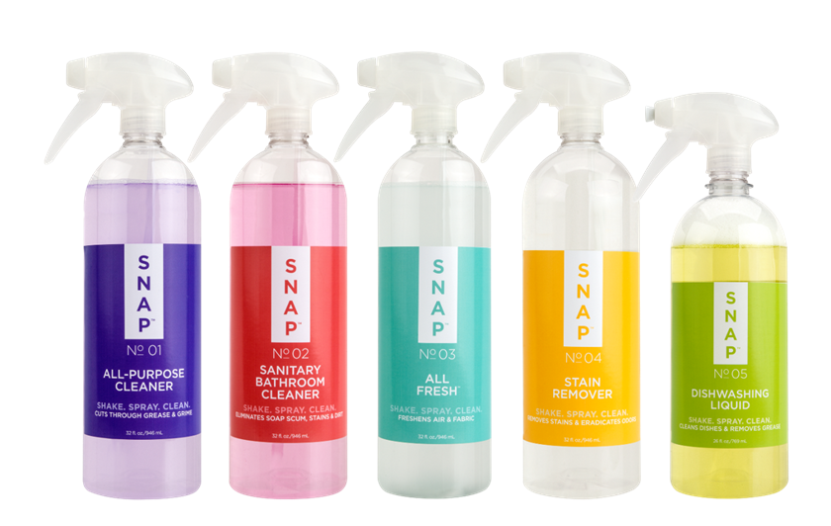
美安威淨™居家清潔易潔包組 （含5個專用瓶）
外型輕巧的包裝罐，共容納15包易潔包，再加上5個可重複使用的瓶身，相當於可以調配成15瓶產品的份量，對環境友善。

Slide 5
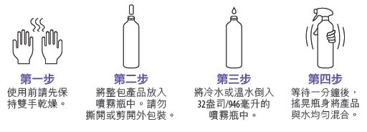
瓶身上的使用方法
搖一搖。噴一噴。清潔溜溜！

Slide 6
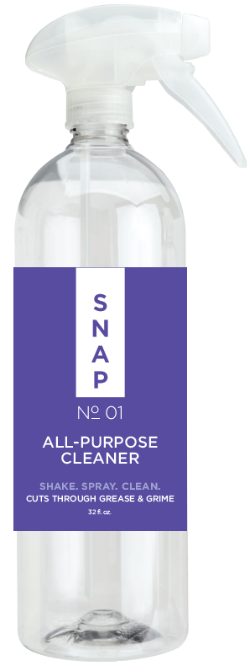
美安威淨™萬用天然濃縮清潔易潔包
易潔包組含3包
萬用天然濃縮清潔易潔包
有效分解油脂、薄膜、汙垢與指紋
可安全用在家中流理台、玻璃、鏡子及家電等表面

Slide 7
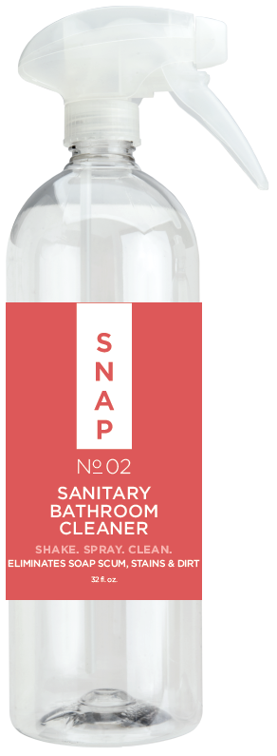
美安威淨™衛浴清潔易潔包
易潔包組含3包
衛浴清潔易潔包
可輕鬆去除髒汙、水漬、皂垢及油脂，不產生刮痕，又不含氨
可安全用在任何可水洗的表面上

Slide 8
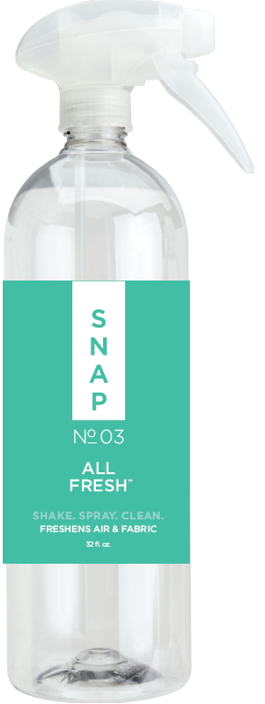
美安威淨™去味清新易潔包
易潔包組含3包
去味清新易潔包
有效去除空氣中、布料、寵物、香菸及烹飪帶來的異味
可安心使用於所有的布料材質

Slide 9
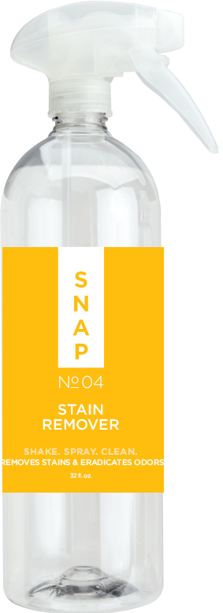
美安威淨™去漬清潔易潔包
易潔包組含3包
去漬清潔易潔包
消除異味，又能溫和去除頑強的汙漬
可安心使用於衣物、地毯、織物及其他可洗滌的布料

Slide 10
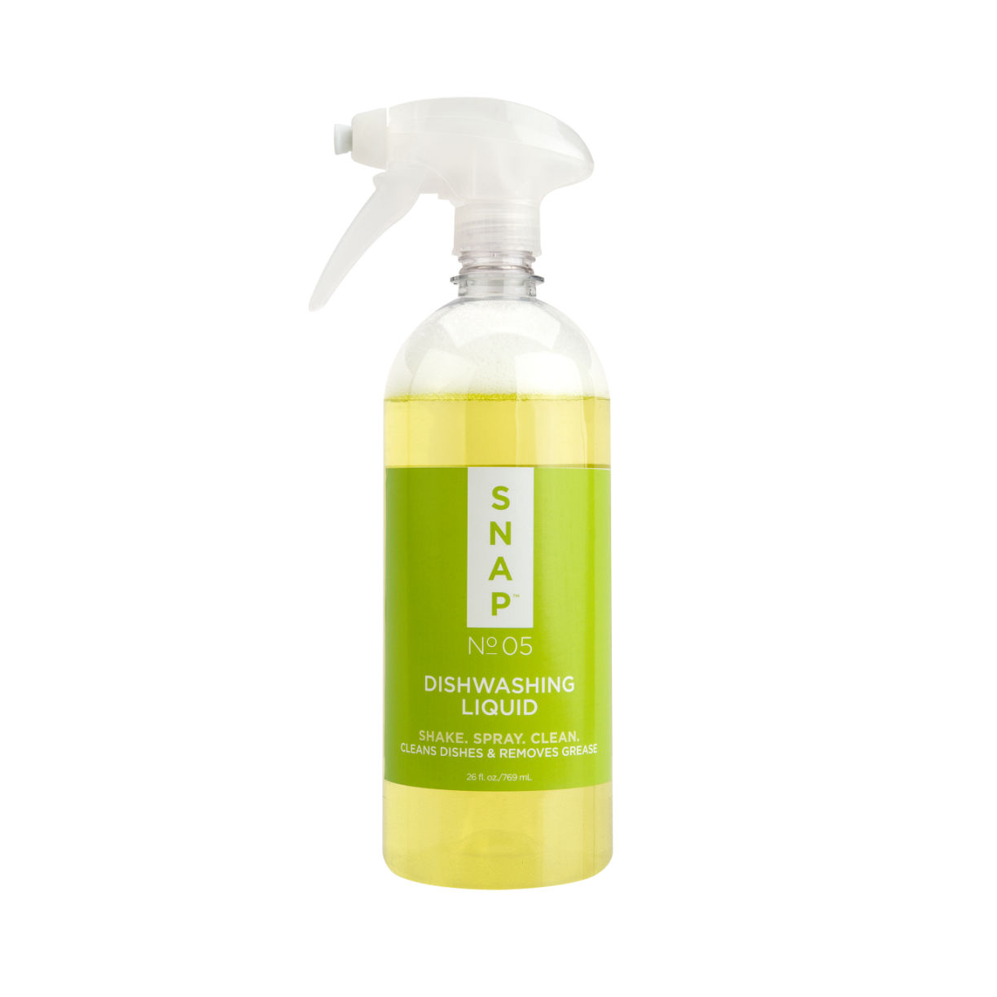
美安威淨™洗碗易潔包
易潔包組含3包
洗碗易潔包
酸鹼平衡，不傷玉手，取代傳統洗碗精的清潔好物
可安心使用於鍋具、碗盤及玻璃器皿

Slide 11
美安威淨™產品特色
植物及植物複合物取得的清潔成分，溫和可天天使用
可生物分解
不含磷酸鹽
不具毒性
不含有害的化學物質或煙霧
包裝罐具有防止幼童開啟的包裝設計
產品外包裝上有無色、無臭且不傷害人體的苦味劑，
可防止幼童誤食
專用瓶可重複使用，對環境友善

Slide 12
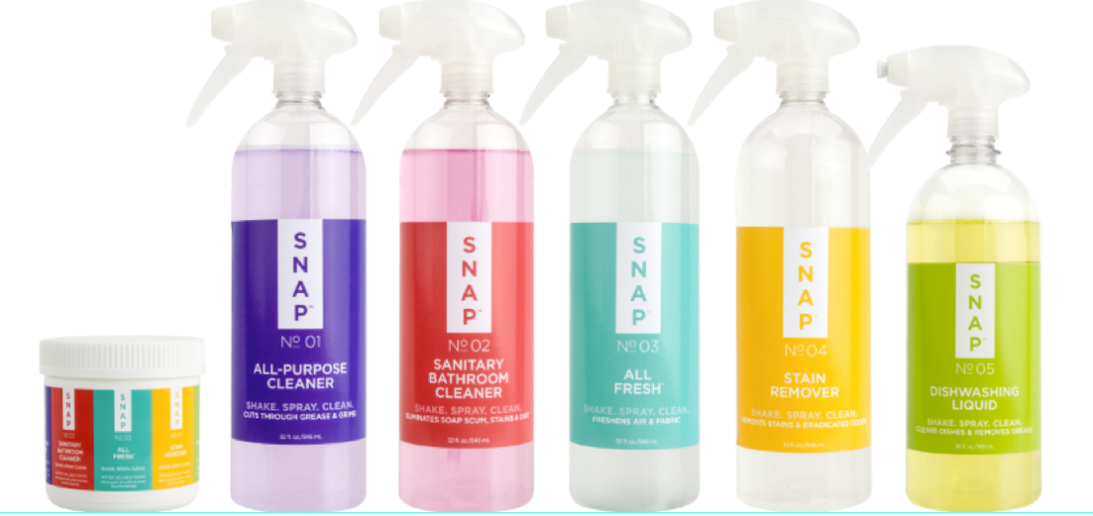
美安威淨™居家清潔易潔包組（含專用瓶）
代號: T6945
超連鎖®成本價 NT$ 1,135
建議零售價: NT$ 1,585
BV: 20.00

Slide 13
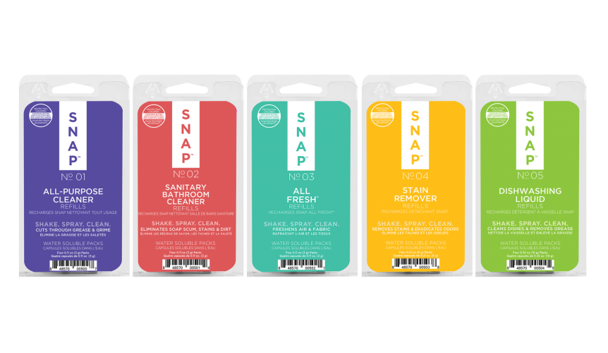
還有……
美安威凈™居家清潔易潔包組補充包
Notes:
看影片

Slide 14
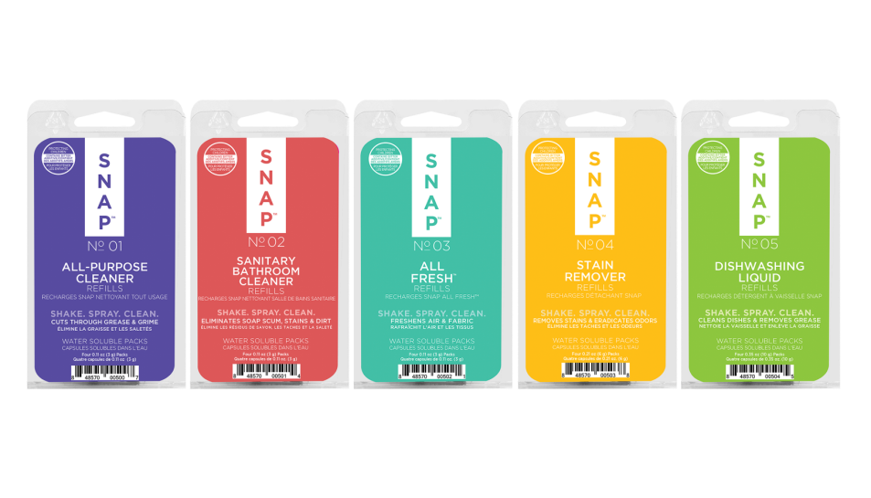
美安威凈™居家清潔易潔包組補充包
T6915-萬用天然濃縮清潔易潔包補充包
T6916-衛浴清潔易潔包補充包
T6917-洗碗易潔包補充包
T6918-去味清新易潔包補充包
T6919-去漬清潔易潔包補充包
超連鎖®成本價 NT$ 285
建議零售價: NT$ 400
BV: 4.50
每盒各含4包易潔包補充包

